Slide 1
Понедельник начинается с книг
нон-фикшн для подростков
Нон-фикшн – термин, обозначающий все произведения нехудожественной, прикладной литературы.
Произведения категории нон-фикшн основаны не на вымысле, а на фактах. В связи с этим в категорию нон-фикшн попадает широкий спектр книжной продукции, включая кулинарные книги, мемуары, эссе, энциклопедии и словари, научно-популярную литературу, книги по психологии и личностному росту, философию и многое другое.

Slide 2
Хворые истории от чумы до коронавируса
Гося Кулик, Томек Жарнецкий
БЕЛАЯ ВОРОНА

Slide 3
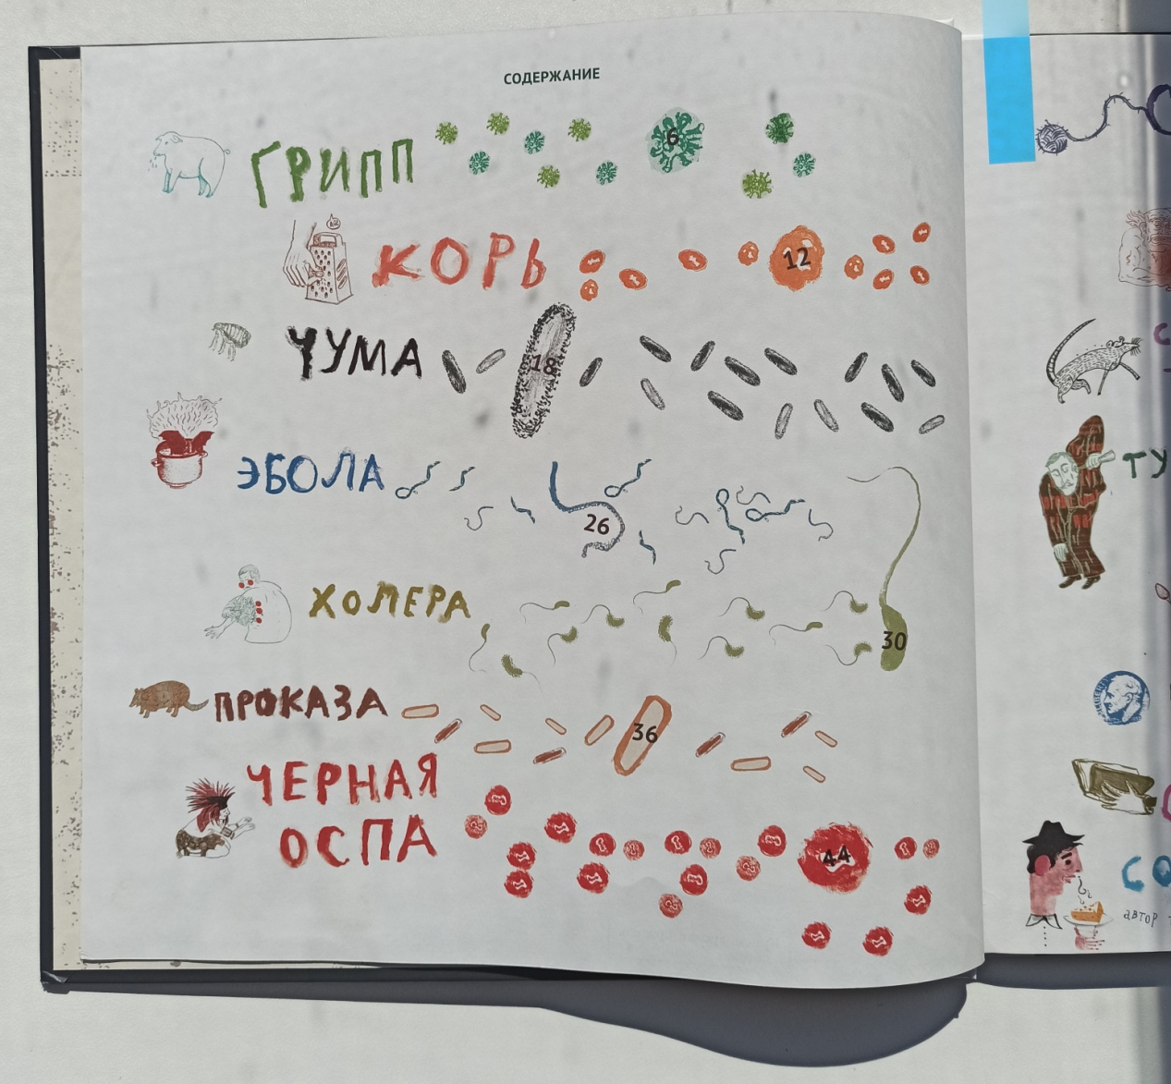

Slide 4
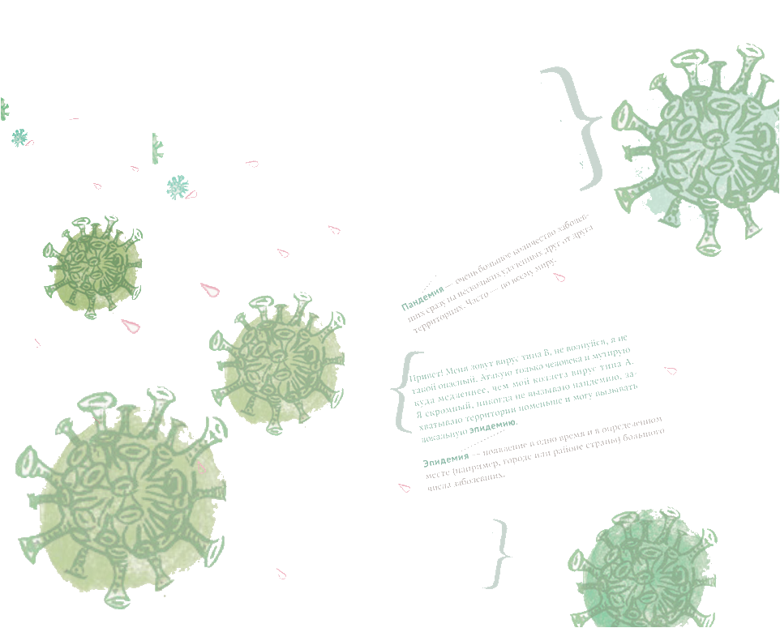
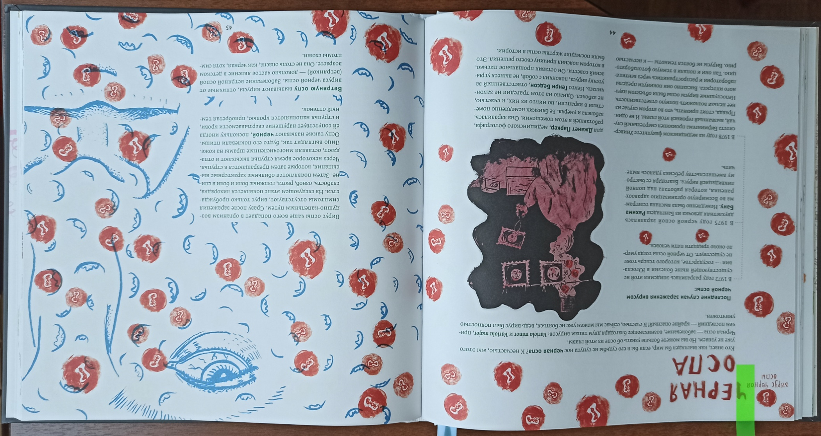

Slide 5
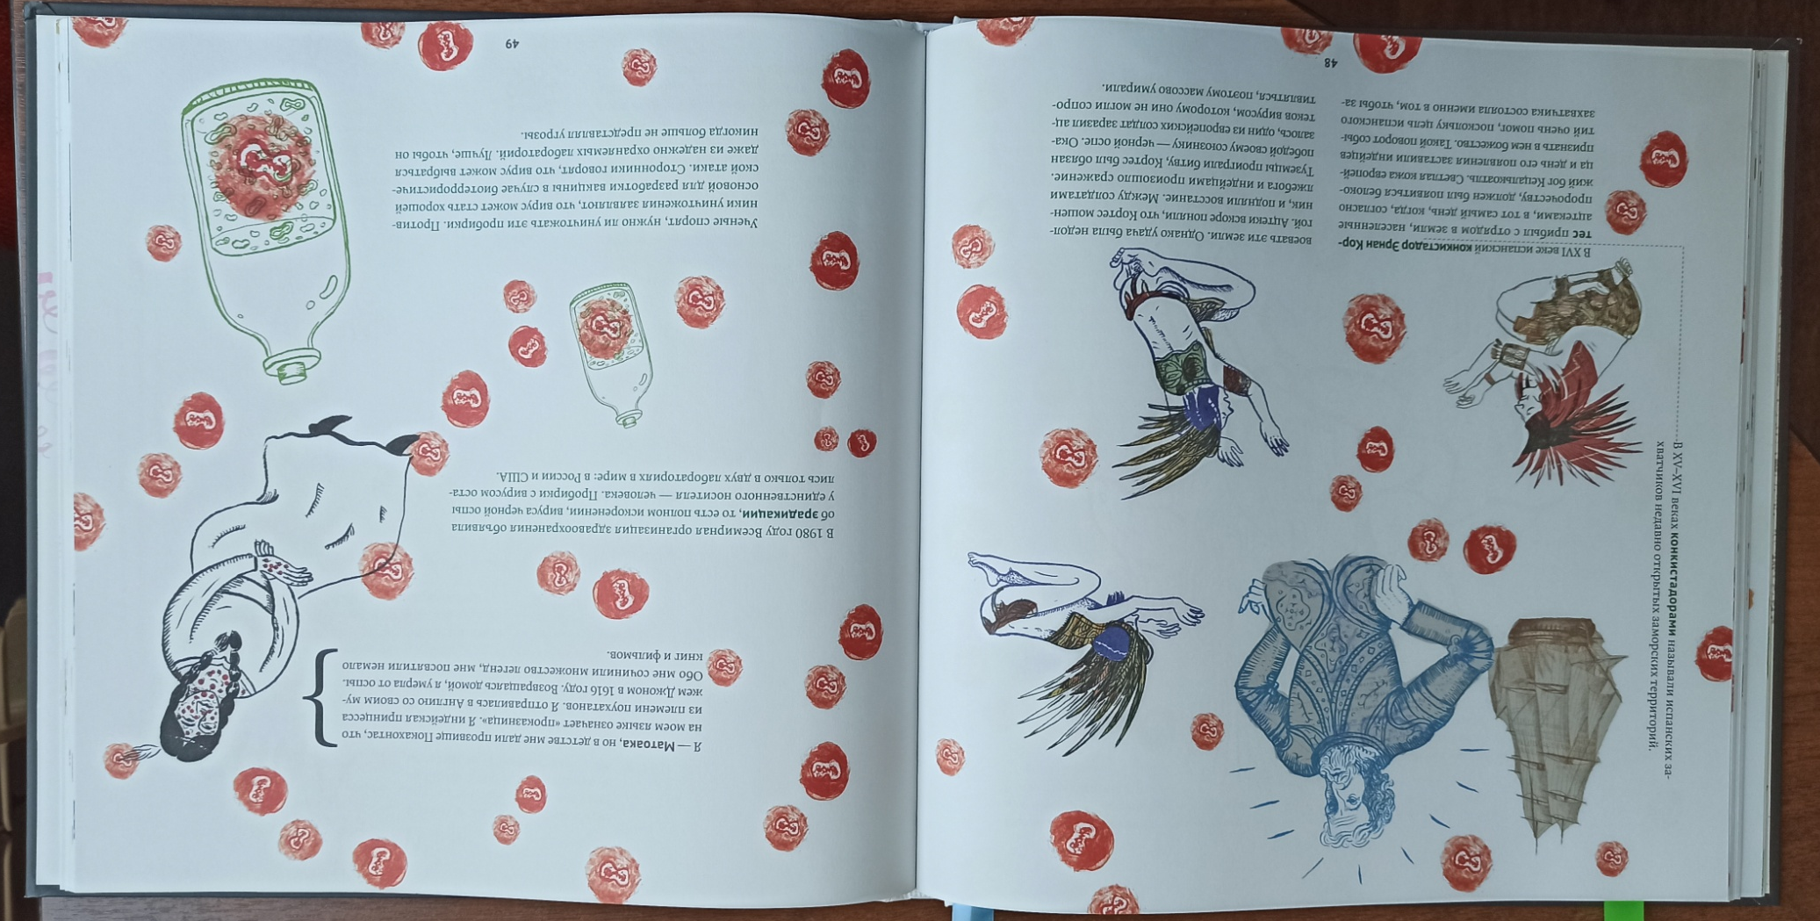

Slide 6
Atlas obscura для детей
Дилан Тюрас, Розмари Моско
Манн, Иванов и Фербер

Slide 7
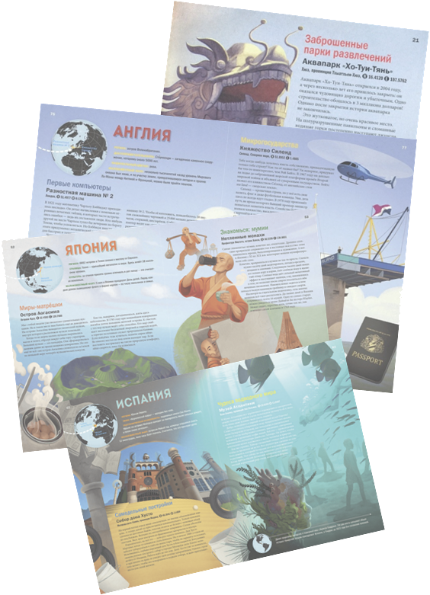
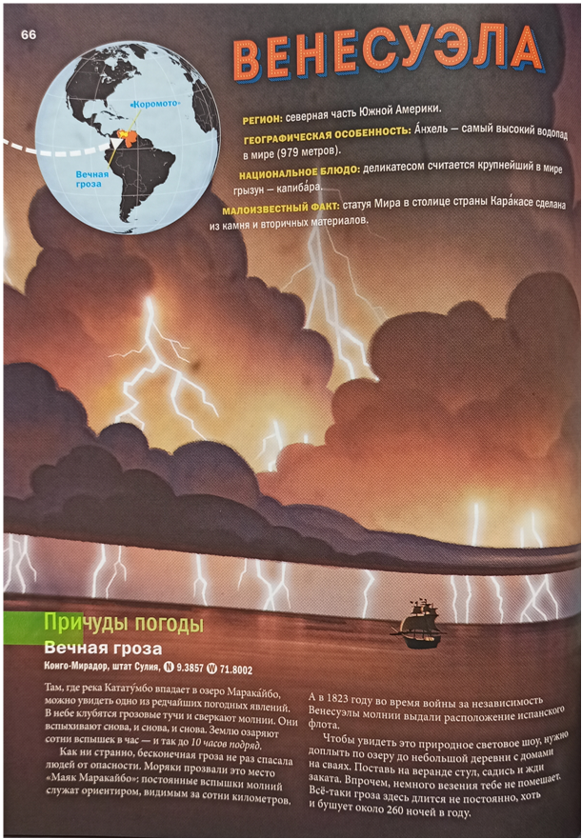

Slide 8
Зло не дремлет
Кровавый водопад
Место падения Тунгусского метеорита
Катакомбы капуцинов
Кладбище Труньян
Змеиный остров
Остров Аогасима
Вечная гроза
Хранилище «Кактус»
«Дверь в преисподнюю»

Slide 9
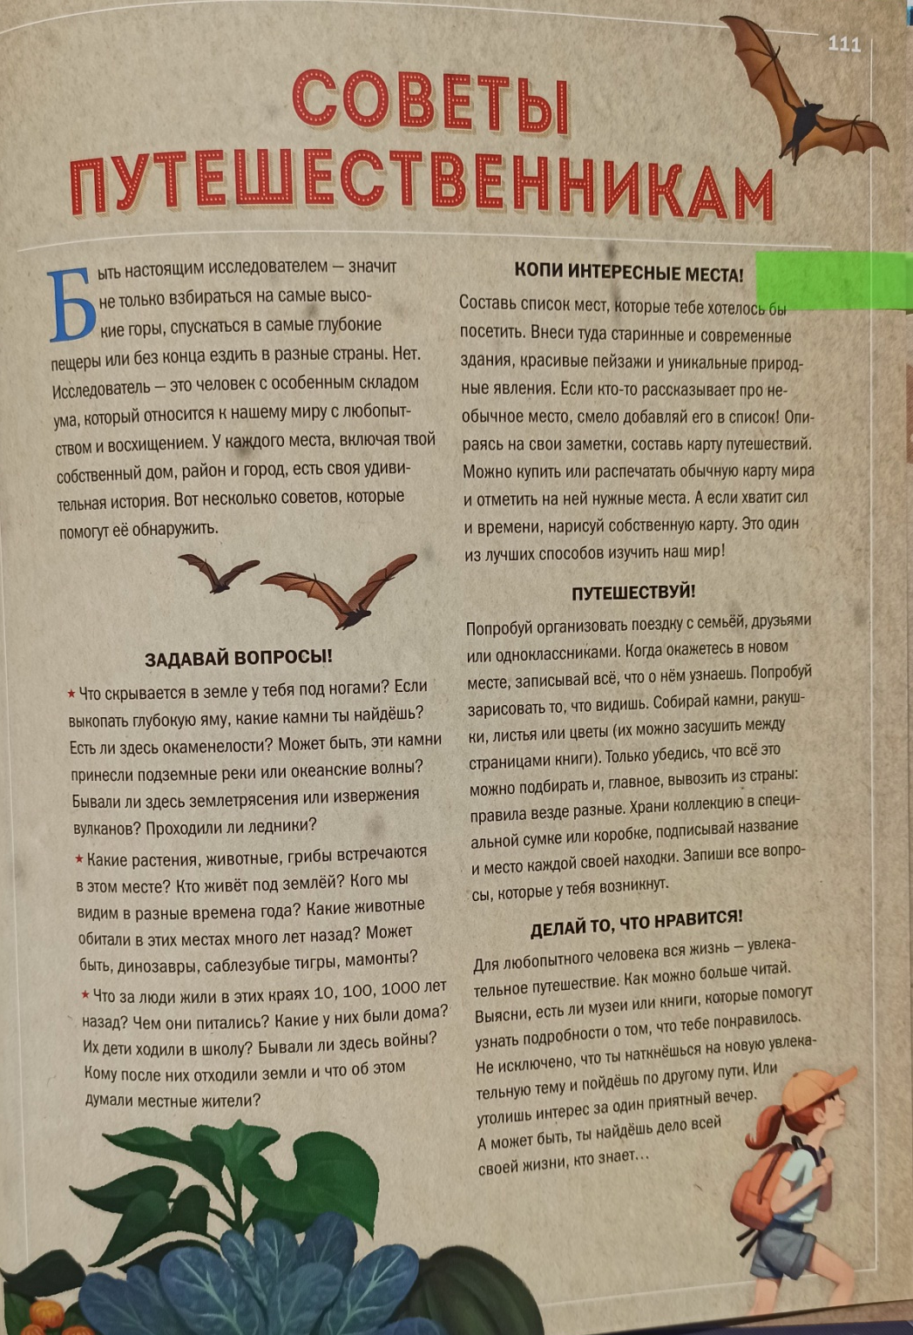

Slide 10
Загадки Вселенной
Каролина Бонковска,
Ася Гвис
Манн, Иванов и Фербер

Slide 12
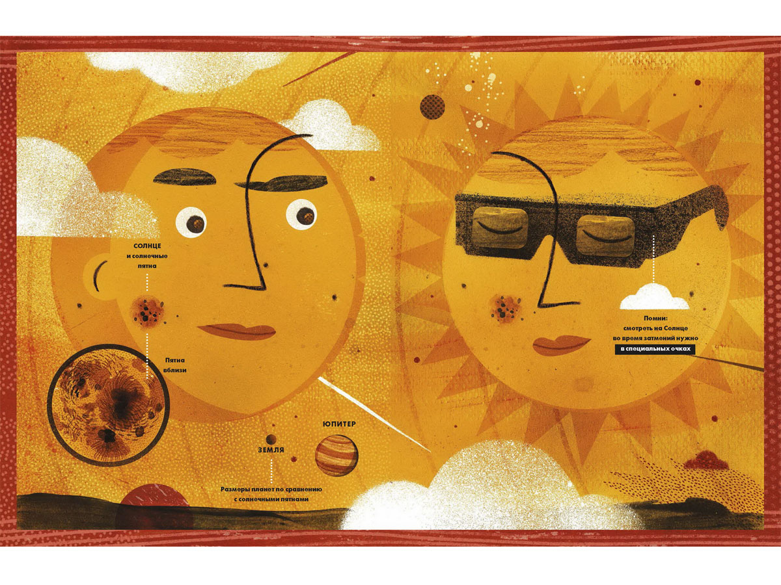
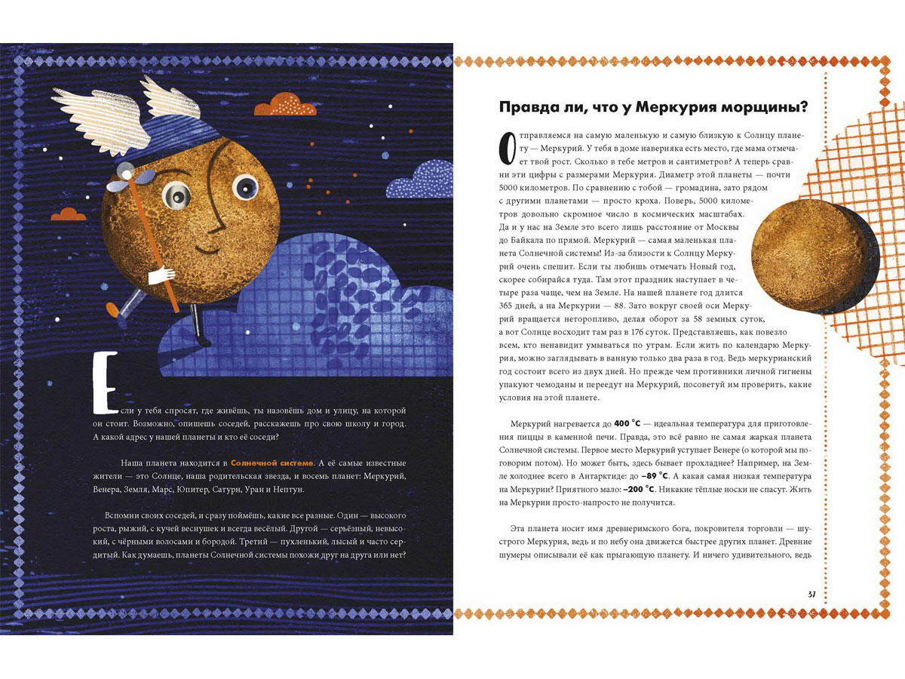
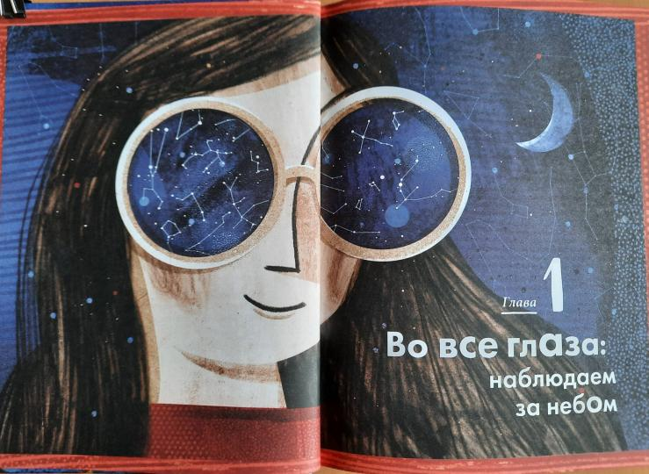

Slide 13
Рацио! Нормальные объяснения «аномальных» событий
Кэтрин Халик
Манн, Иванов и Фербер

Slide 14
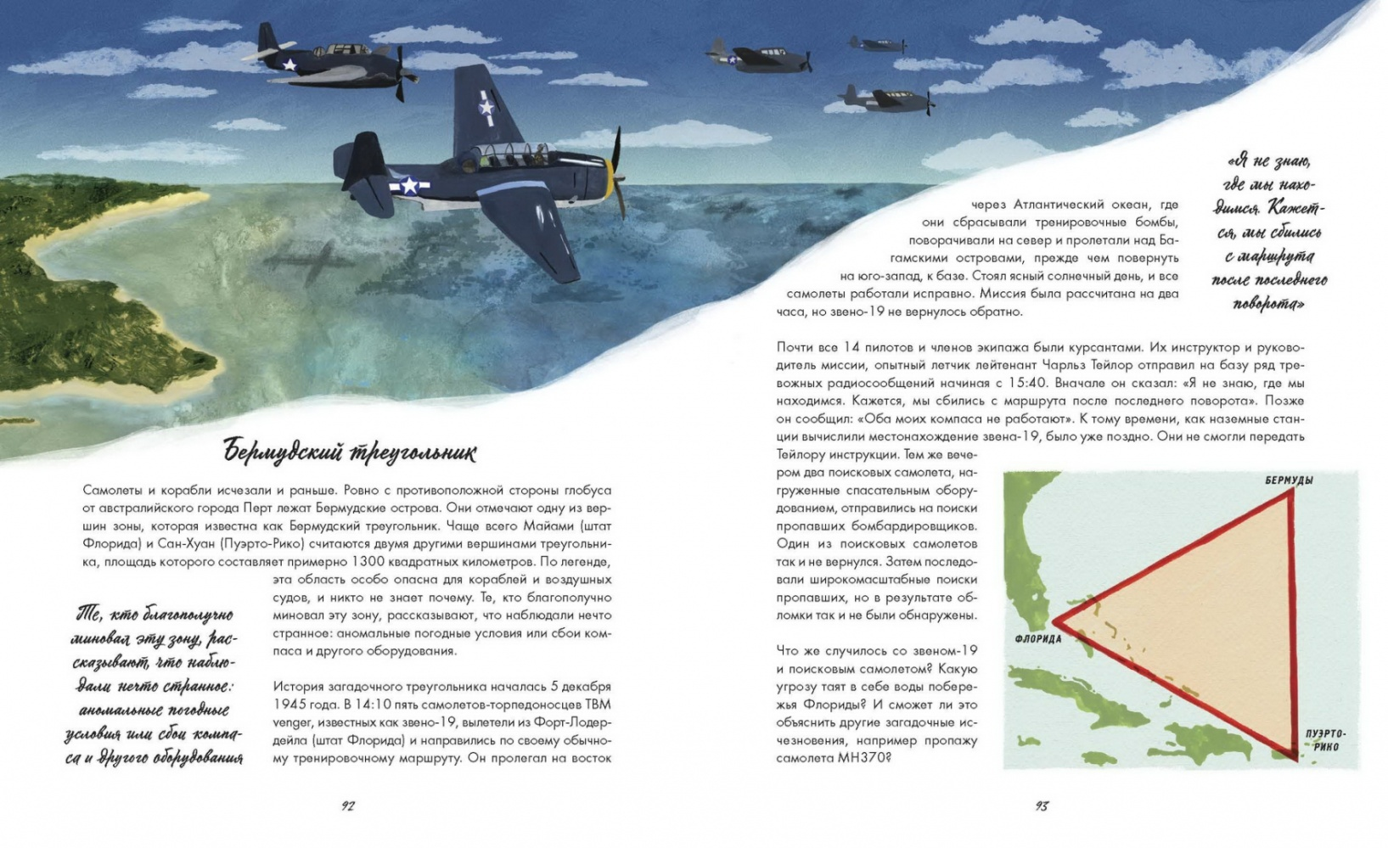

Slide 15
С востока на запад: путешествие письма в бутылке
Марина Бабанская
КомпасГид

Slide 16
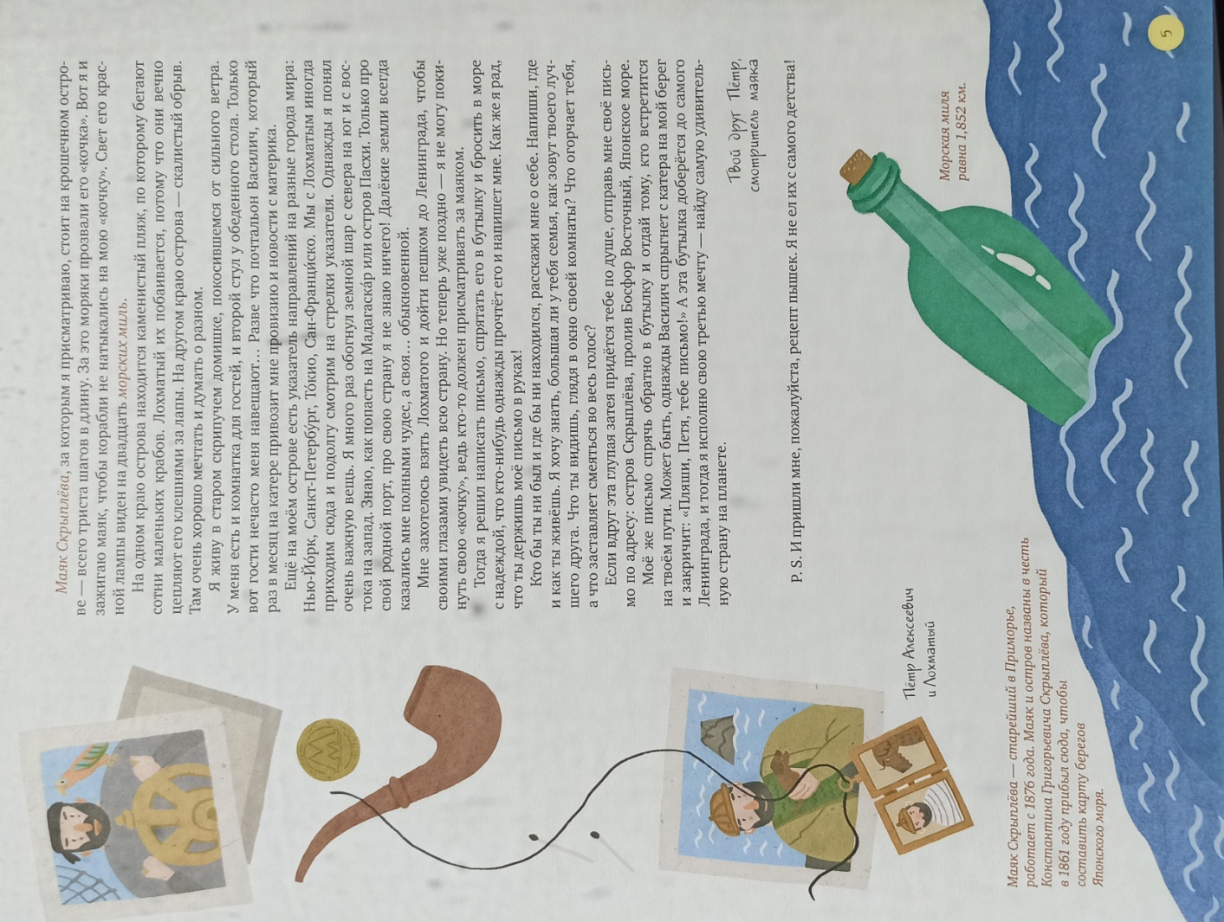

Slide 18
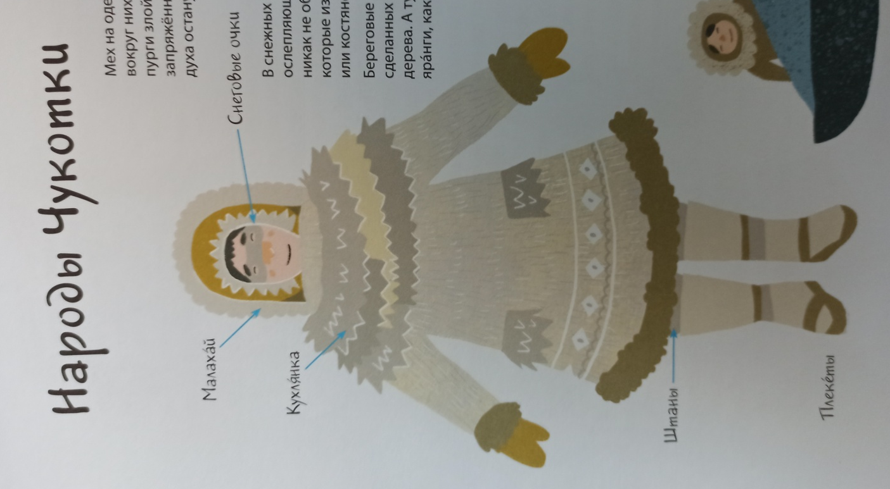

Slide 20
Зартайская Ирина «Истории для юных бунтарок» Чуприн Андрей «Истории для юных бунтарей» 0+ Вдохновляющие истории о жизни выдающихся мужчин и женщин: полководцы, ученые, писатели и поэты, художники, дизайнеры и космические первопроходцы. Они жили в разные эпохи, принадлежали к разным национальностям, имели разные профессии, но сумели осуществить своё призвание, опередить время и вписать свои имена в историю человечества. Каждый из них был самым первым в том или ином деле, каждый из них совершил прорыв и остался в памяти потомков. Как им это удалось?

Slide 22
Книги серии «Уроки жизни» 6+ На примере биографий современников, внёсших вклад в развитие науки, литературы, технологий, искусства, бизнеса, рассказывается какие качества помогают достичь успеха и реализовать себя в жизни. Каждая книга — доказательство того, что независимо от стартовых возможностей, великие мечты сбываются. Пока вы не сдаетесь.

Slide 24
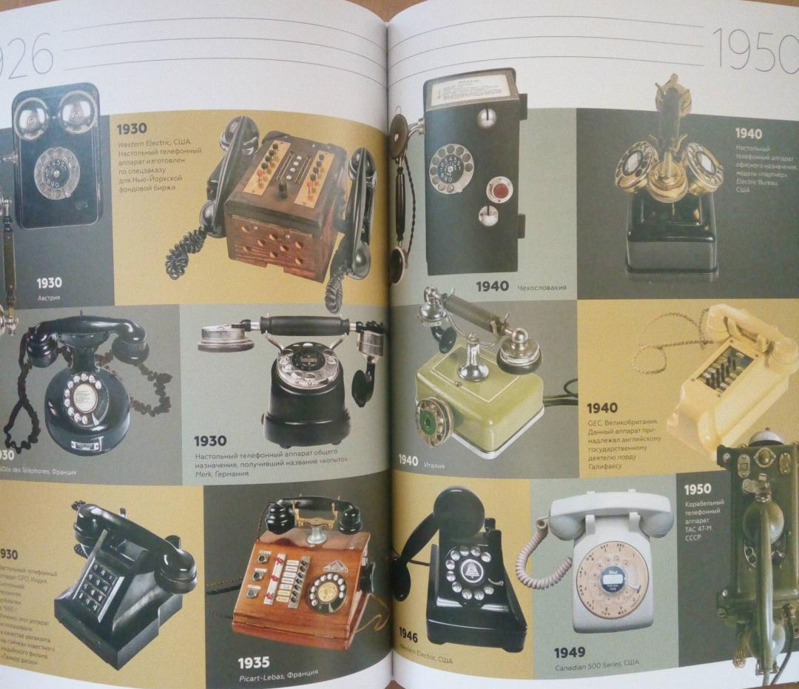
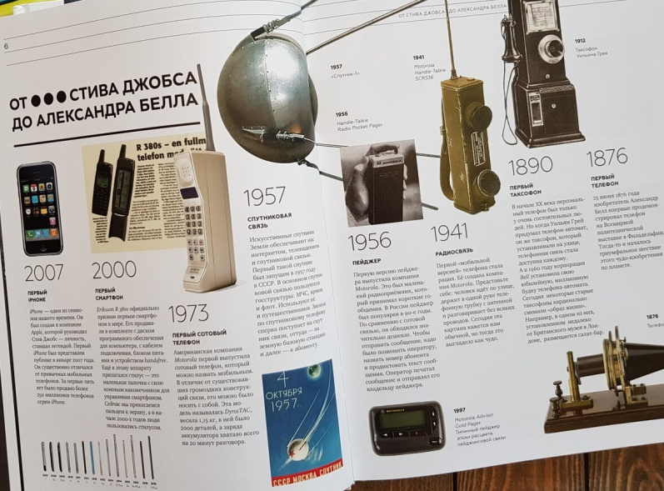
Рапопорт Анна Pro телефон 12+ В книге: - ёмкая информация с любопытными и неожиданными фактами из истории телефонной связи от первого аппарата Александра Белла до новейших смартфонов; - уникальный визуальный ряд (архивные фотографии и фотографии, сделанные специально для книги в московском «Музее истории телефонов») .

Slide 25
Пэтчин Джастин, Хиндуя Самир Написанное останется 12+ Информация о том, как обезопасить себя от утечки личных данных и кибербуллинга, как самому вести себя корректно в интернете или помочь попавшим в беду сверстникам. Книга поможет подросткам выстроить вокруг себя безопасную здоровую среду, научит проводить время в онлайне продуктивно. Она включает десятки реальных историй подростков, которые столкнулись с кибербуллингом и готовы поделиться собственным опытом. Книга написана мировыми экспертами в области детской психологии и цифрового поведения.

Slide 26
Пальцев Михаил, Кветной Игорь Путешествие по миру медицины: от древнейших времен до наших дней. 12+ Авторы — доктора медицинских наук— увлекательно, подробно и доступно рассказывают об истории развития врачевания, тайнах человеческого организма, поиске причин болезней, о создании чудесных лекарств.

Slide 27
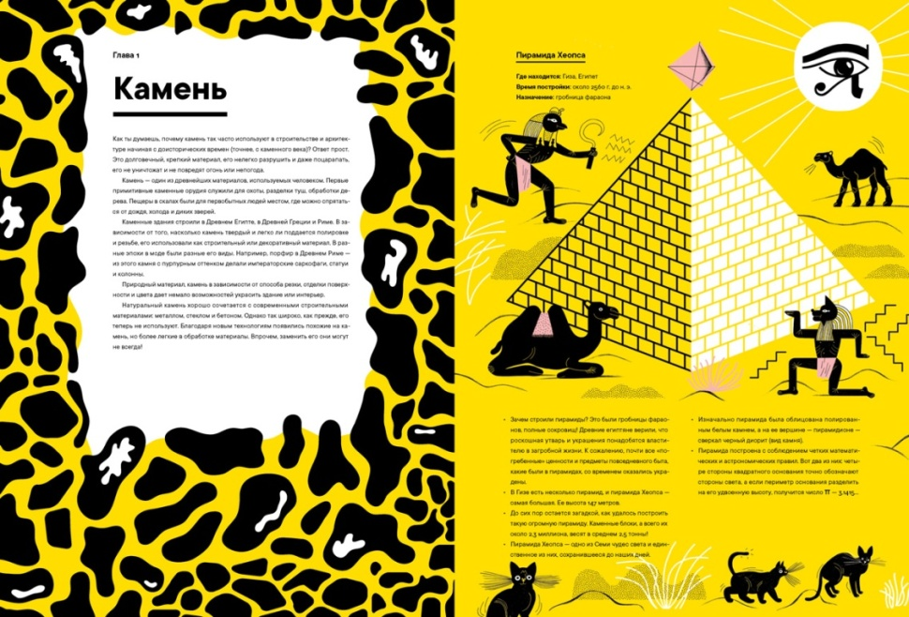
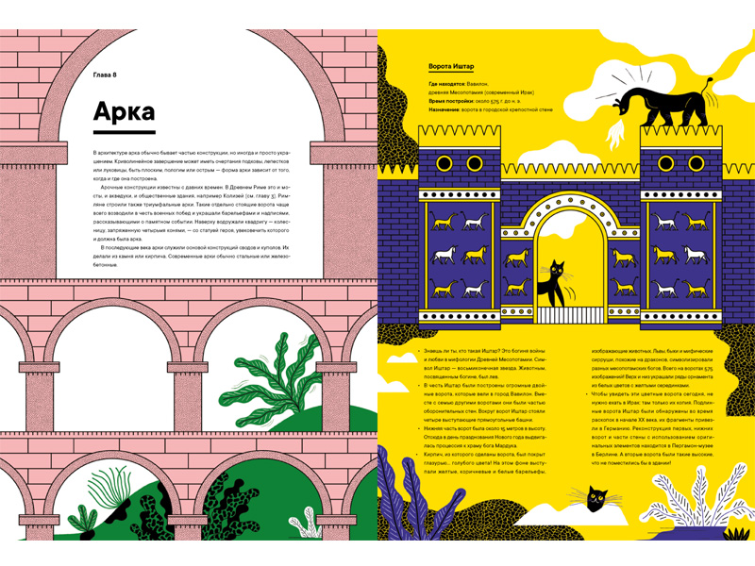
Еленская Магдалена Архистория. Рассказы об архитектуре 0+ Рассказы о самых известных в истории архитектуры постройках от древности до новейшего времени: в чем их уникальность и новизна, кем и по какому поводу они были построены, какие интересные факты связаны с ними. Содержание условно можно разделить на три раздела: материалы (камень, кирпич, бетон, стекло), постройки (дом, башня, мост, арка, купол, центрическое сооружение и базилика) и персоны (Притцкеровская премия).

Slide 28
Эртимо Лаура, Континен Сату Вода. Книга о самом важном веществе в мире. 6+ Информативная детская энциклопедия, рассказывающая о роли и свойствах воды в природе и жизни человека. Какие физические и химические процессы в природе связаны с водой и как? Как вода влияет на географию? Какие особенности характерны для морской флоры и фауны? Как устроена канализация? Как используется вода в промышленности и сколько литров требуется для производства одной футболки? Какие мифы и легенды о воде существуют у разных народов? И т.д. Усвоить научные сведения помогают схемы, комиксы, игры, инфографики и иллюстрации.

Slide 29
Если у вас есть вопросы, с удовольствием отвечу. пишите на e-mail: bookmarathon@mail.ru
И пусть нон-фикшна в вашей читательской жизни будет много =)

